Slide 1

발표일 : 2020.11.27
바나무비
Team.DeJaVue
서울 1반 김민정
서울 1반 이건우

Slide 2
0. INTRO
영화에 반하다
“
바나무비
”
영화 조회, 관리 및 커뮤니티 사이트

Slide 3



1. 아키텍쳐
TMDB
Server
Client
Django REST API
Vue.js

Slide 4
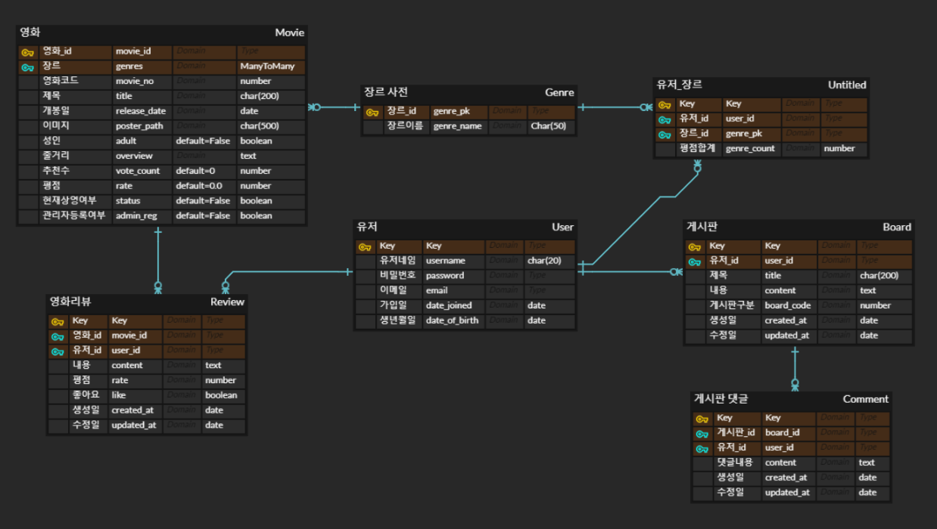
2. DB 설계

Slide 5
3. 기능
Account
Movie
Community
Admin
App.vue
movies
MovieList.vue
community
accounts
admin
Board.vue
BoardDetail.vue
CreateBoard.vue
Login.vue
Signup.vue
AdminManagement.vue
ManageMovie.vue
MovieAddForm.vue
MovieSearchForm.vue
MovieUpdateForm.vue
MovieListItem.vue
CommentList.vue
CommentForm.vue
AdminMovieList.vue
UpdateForm.vue

Slide 6
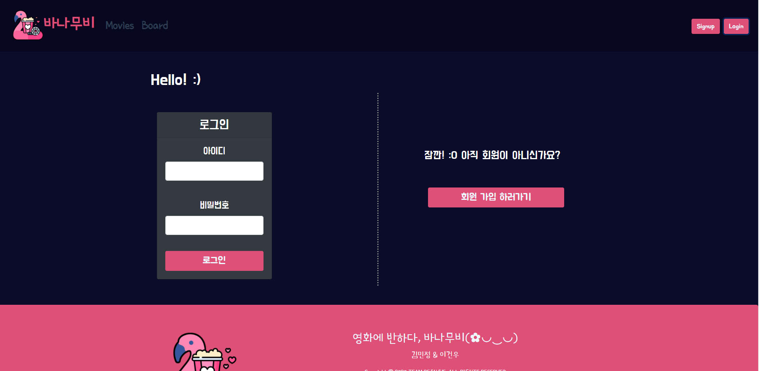
3. 기능 - Account

Slide 7
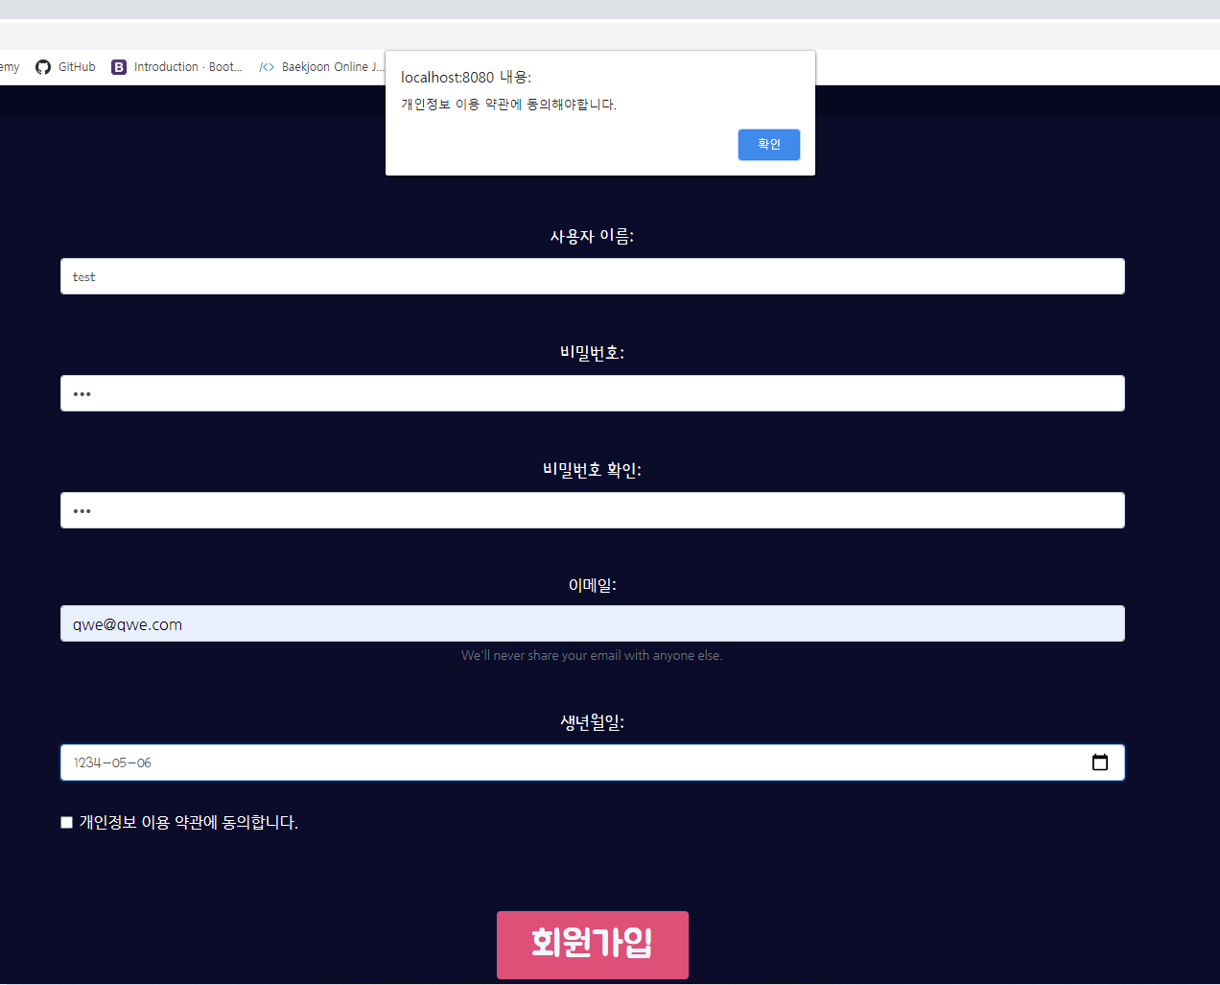
3. 기능 - Account

Slide 8
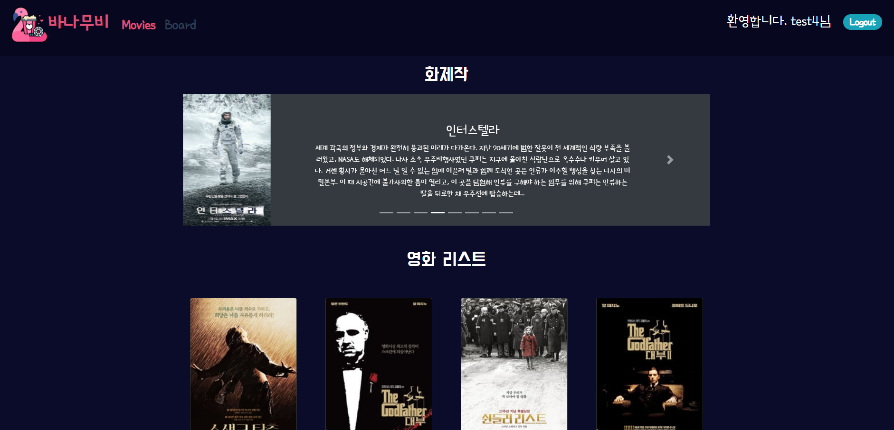
3. 기능 - Movie

Slide 9
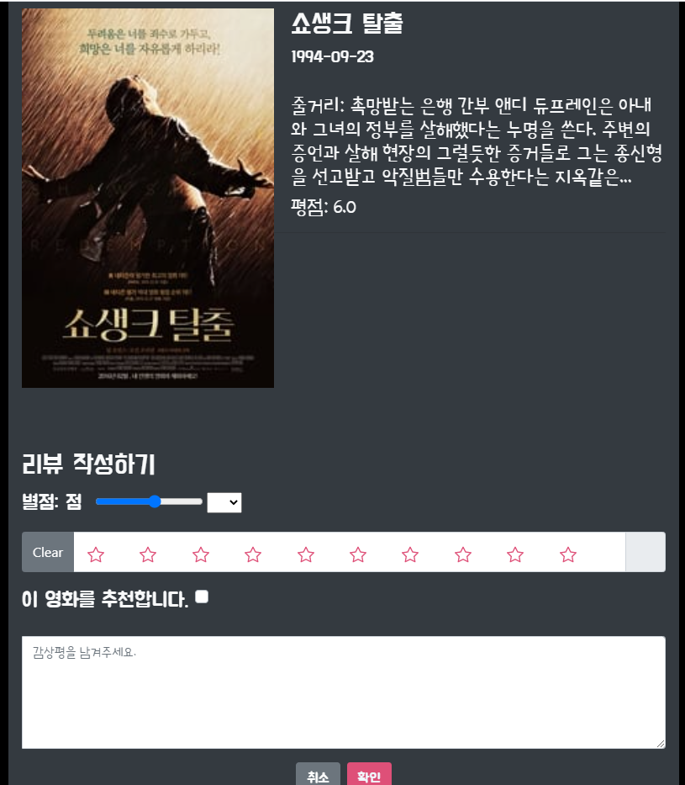
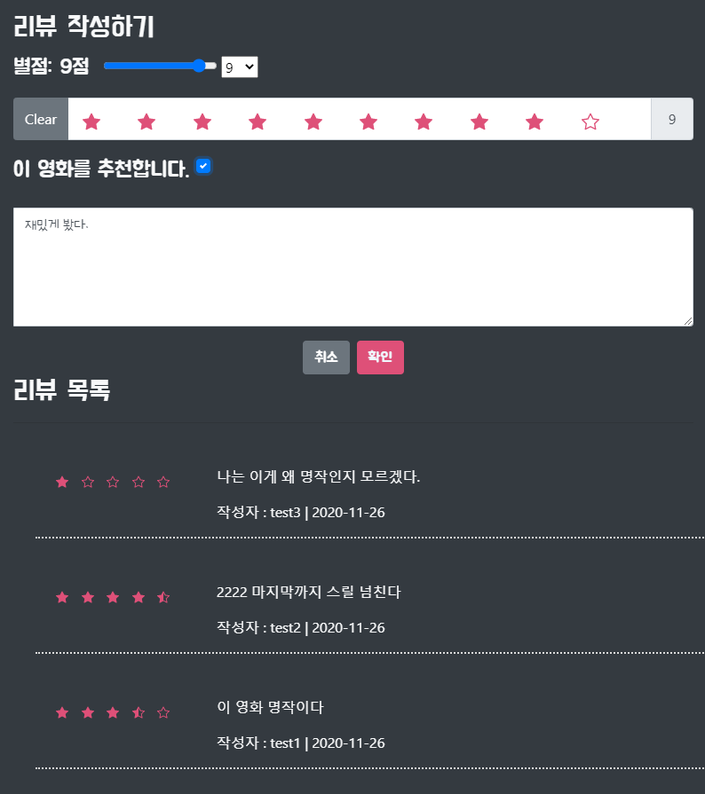
3. 기능 - Movie

Slide 10
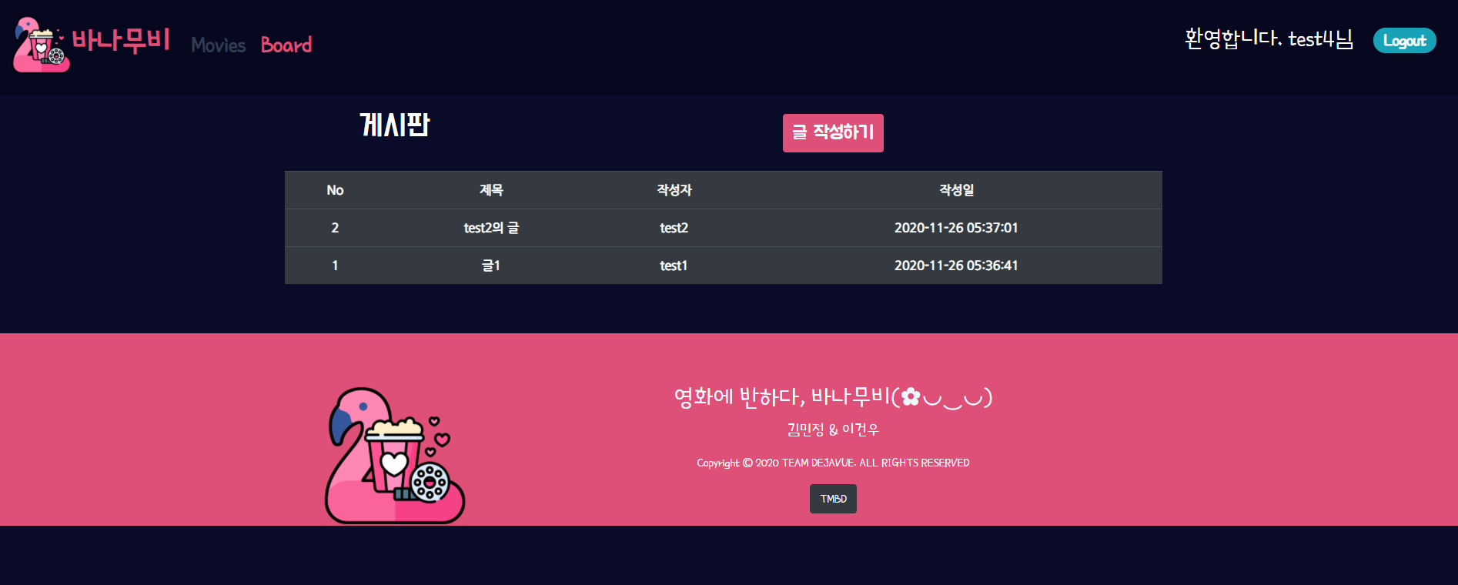
3. 기능 - Community

Slide 11
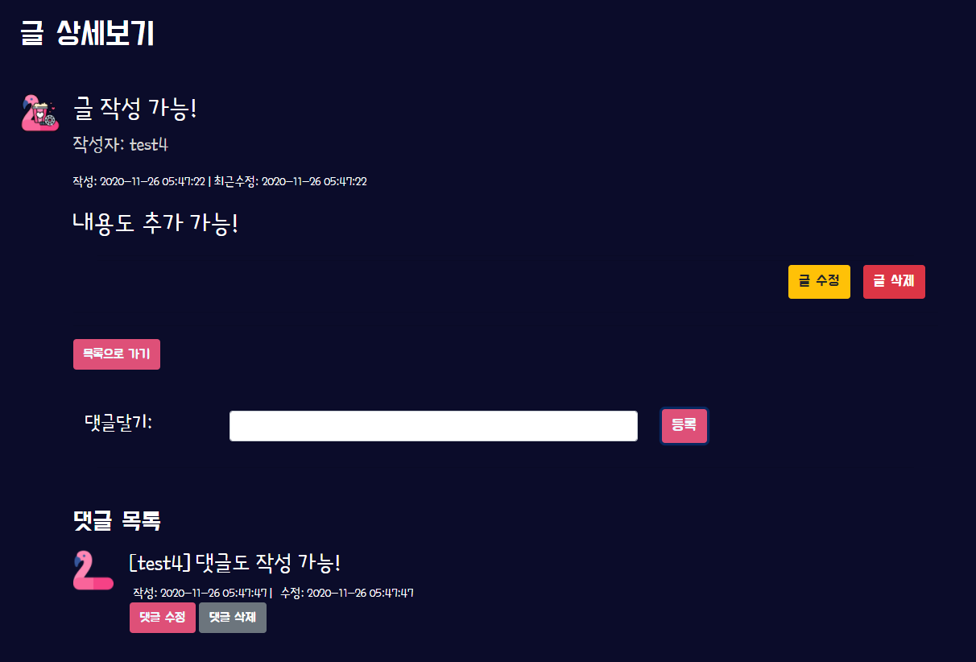
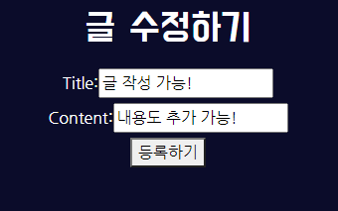
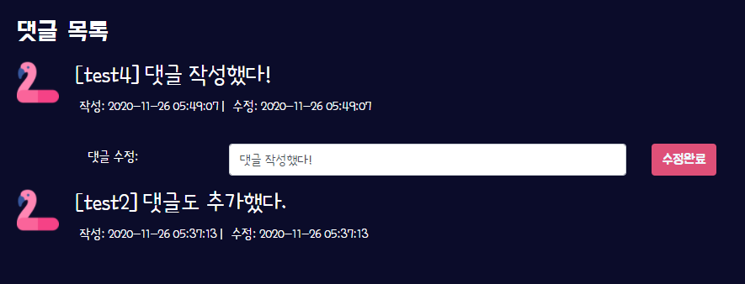
3. 기능 - Community

Slide 12
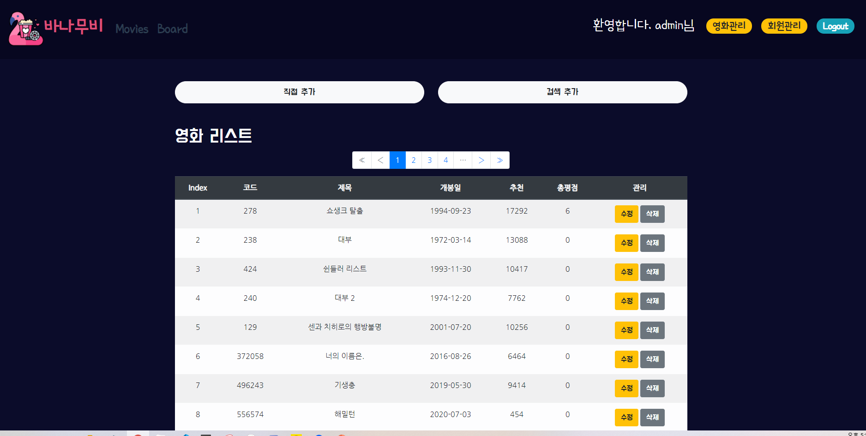
3. 기능 - Admin

Slide 13
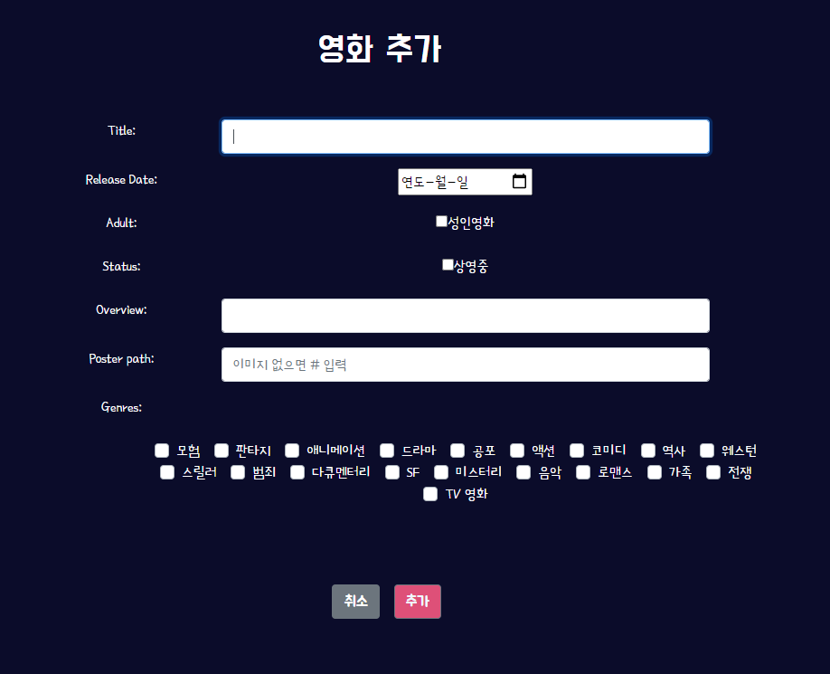
3. 기능 – Admin : 영화 직접 추가

Slide 14
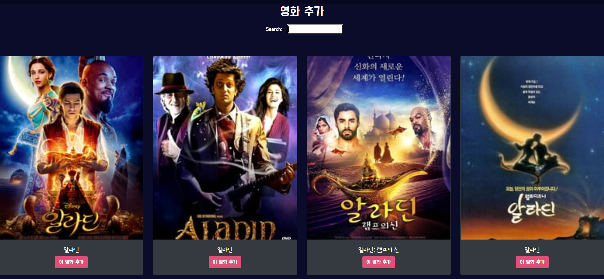
3. 기능 – Admin : 영화 검색 추가

Slide 15
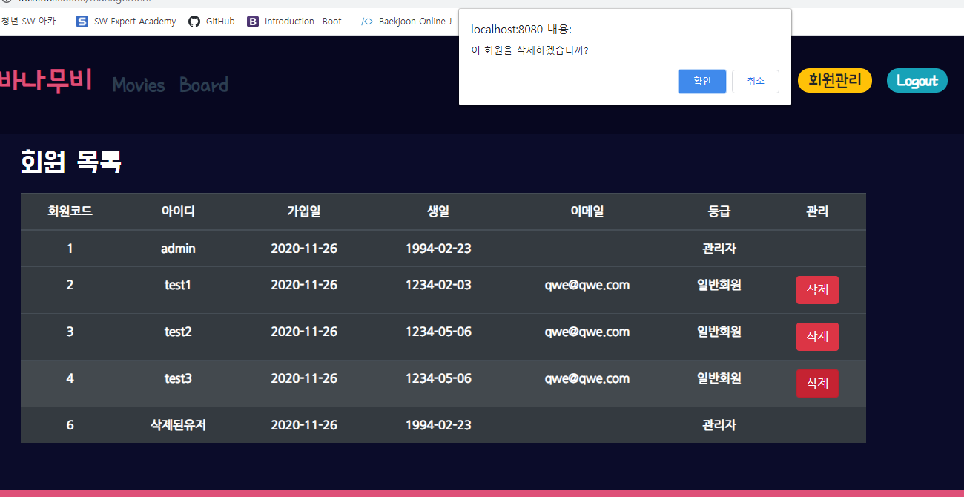
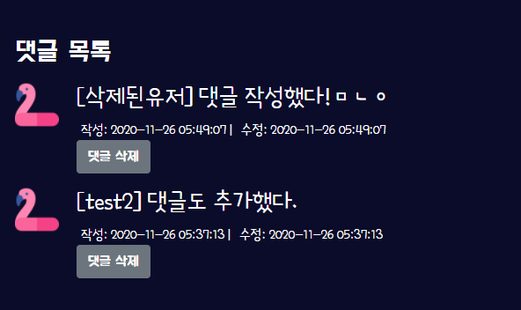
3. 기능 - Admin

Slide 16


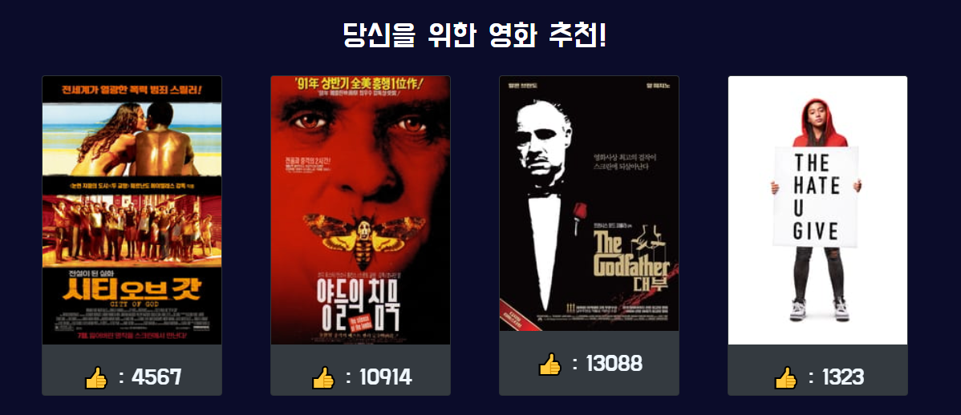
3. 기능 – 개인 별 영화 추천

Slide 17

4. 시연

Slide 18

Q & A
Thank you
서울 1반 여러분 모두 고생하셨습니다 :)

Slide 19
스크린샷 모음

Slide 20
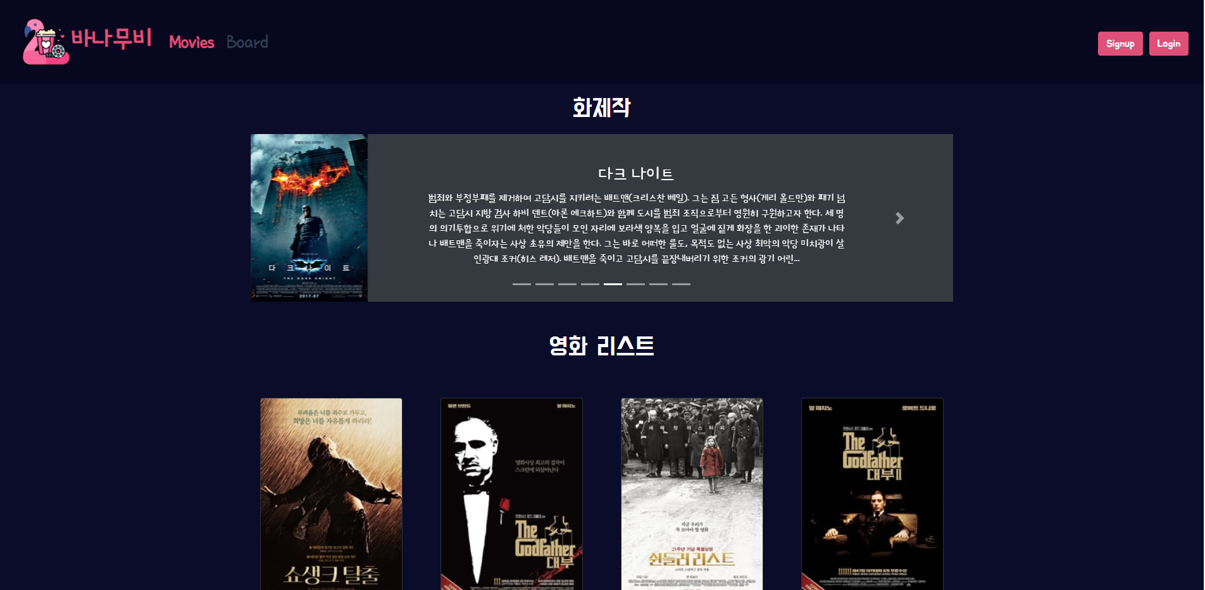
첫 화면
비로그인 유저도 영화 정보를 볼 수 있다.

Slide 21
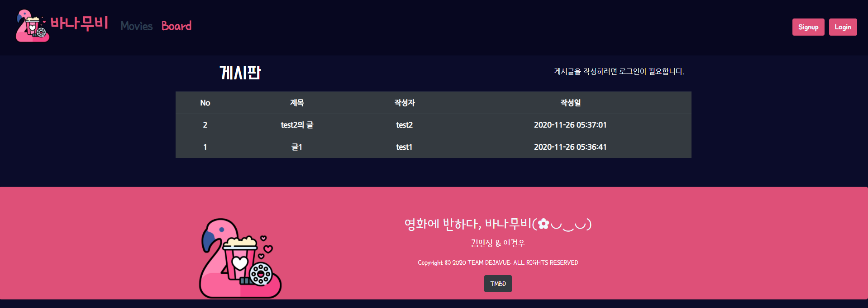
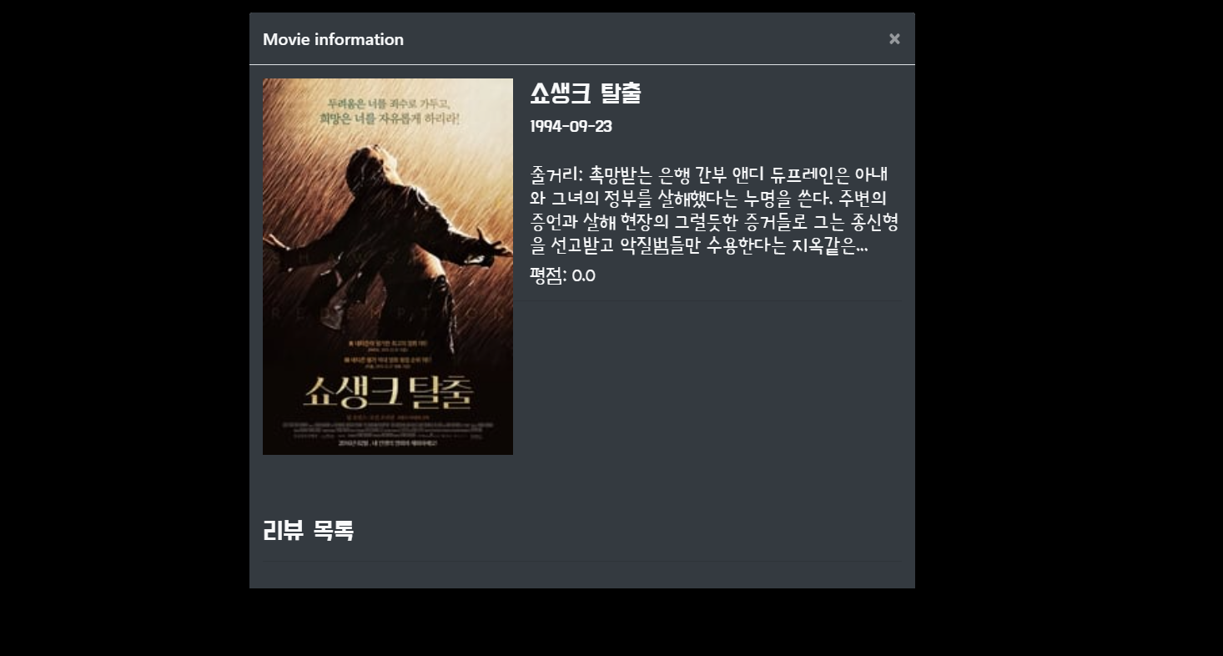

비로그인 유저
비로그인 유저도 영화 디테일 페이지 접근 가능, 보드 페이지 조회 가능
단, 글 작성/수정/삭제 불가

Slide 22
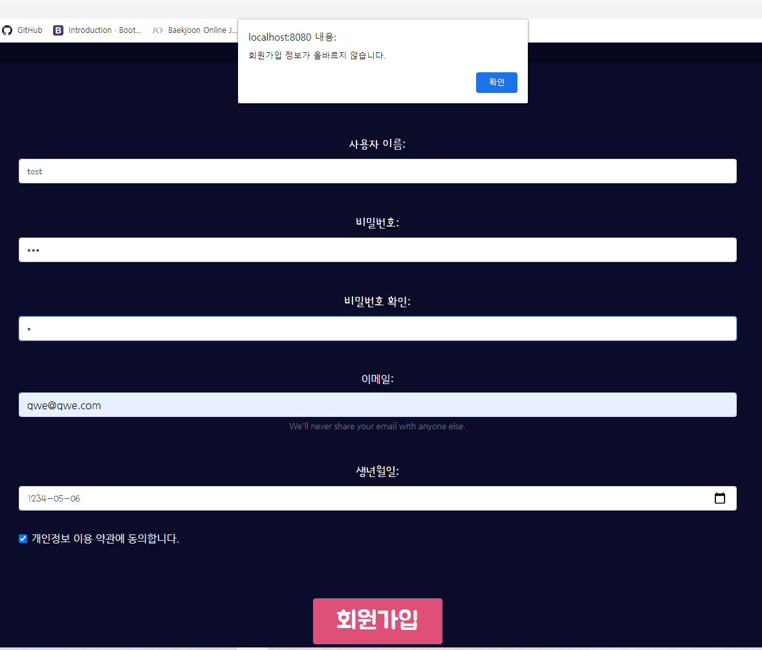
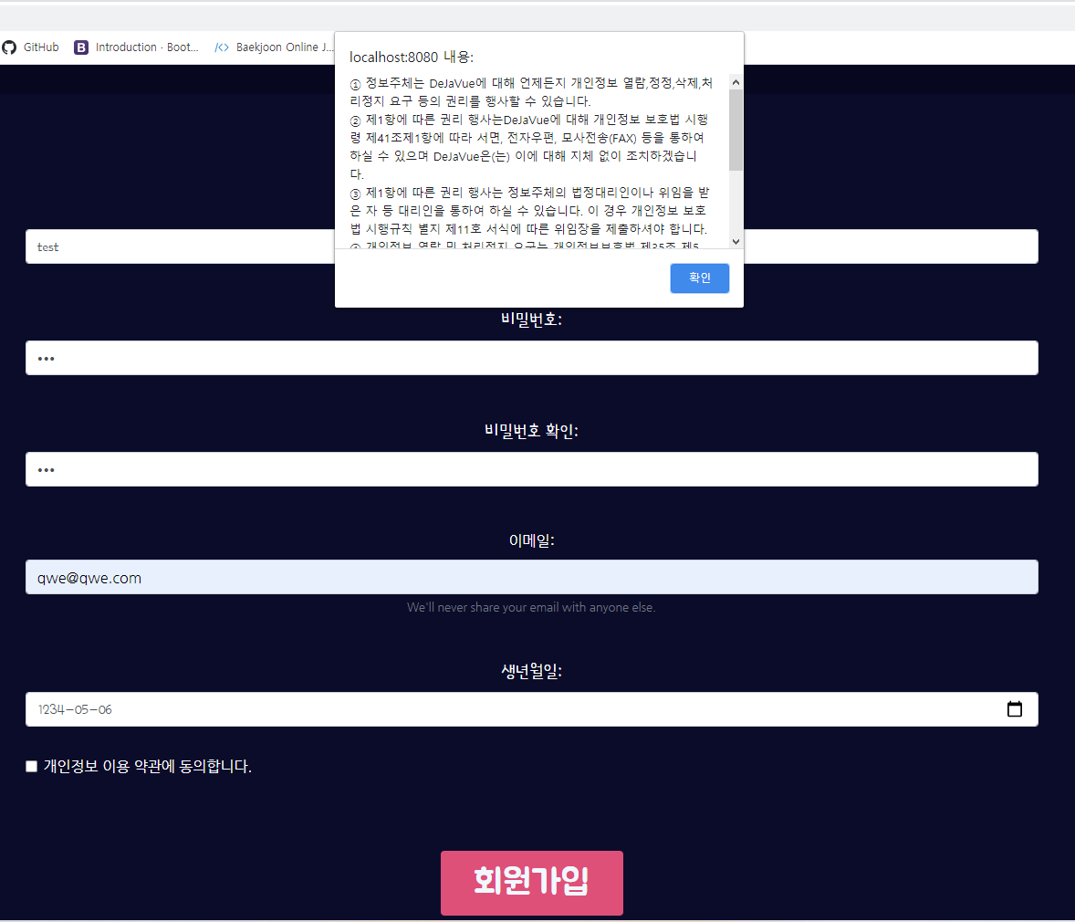
회원가입 페이지
올바르지 않은 정보를 입력하거나 약관에 동의하지 않으면 가입 불가

Slide 23
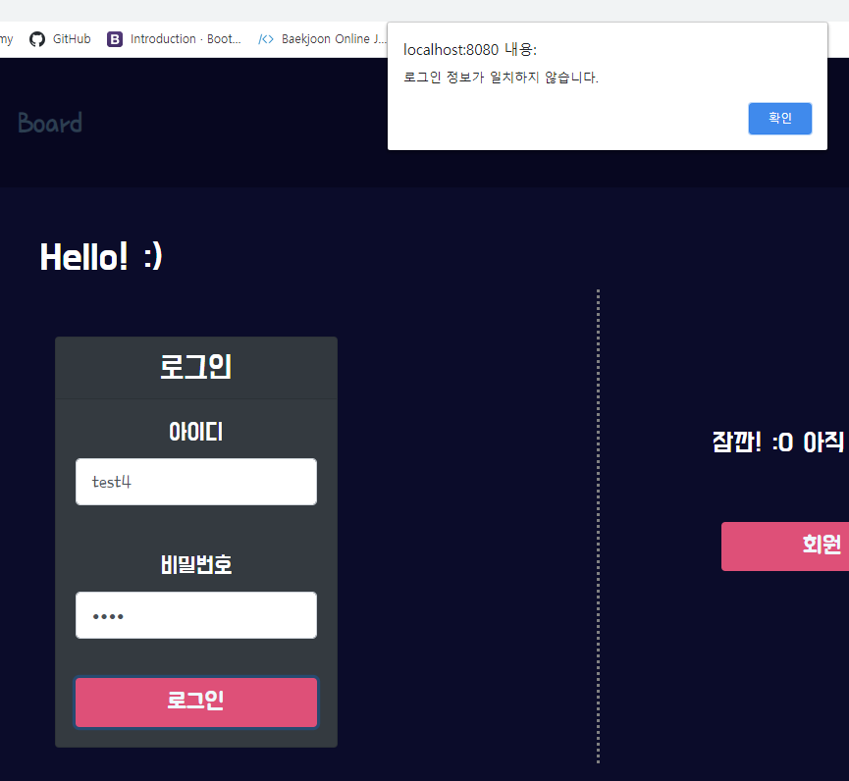
로그인 페이지
로그인 정보가 일치하지 않으면 로그인 불가,
로그인 성공 시 영화 목록 페이지로 이동하며 화면 상단에 username 노출

Slide 24
영화 디테일 페이지 – 리뷰 달기
로그인을 상태에서 리뷰를 달지 않은 영화에 리뷰 작성이 가능하다.
별점 매기면 실시간으로 별이 반영되어 시각적 피드백 제공

Slide 25
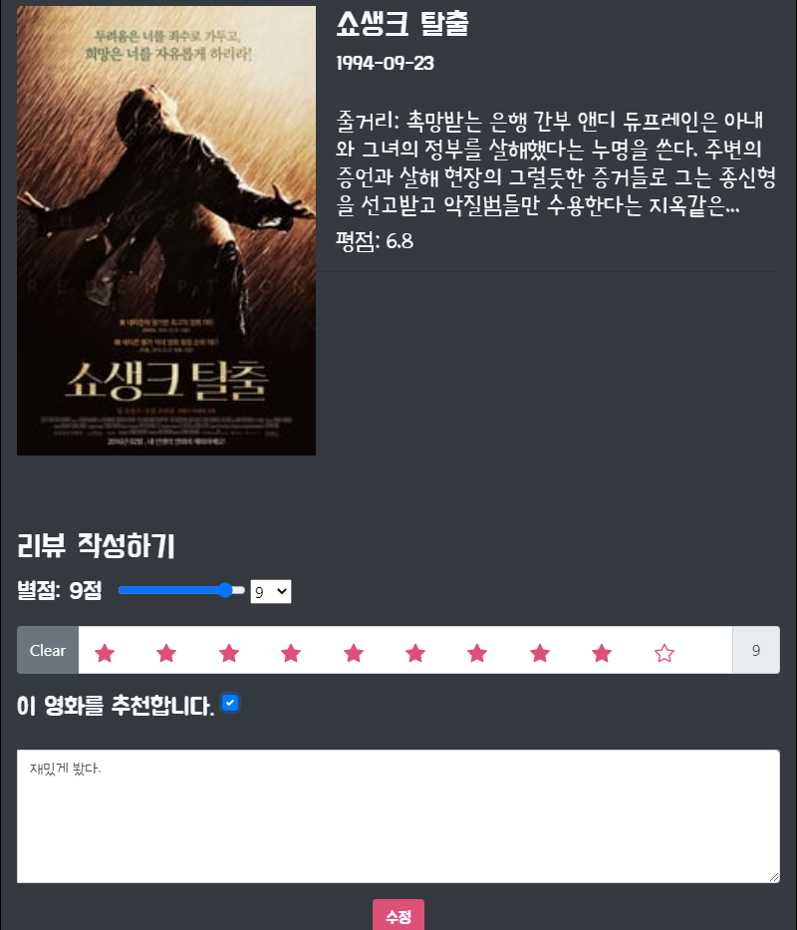
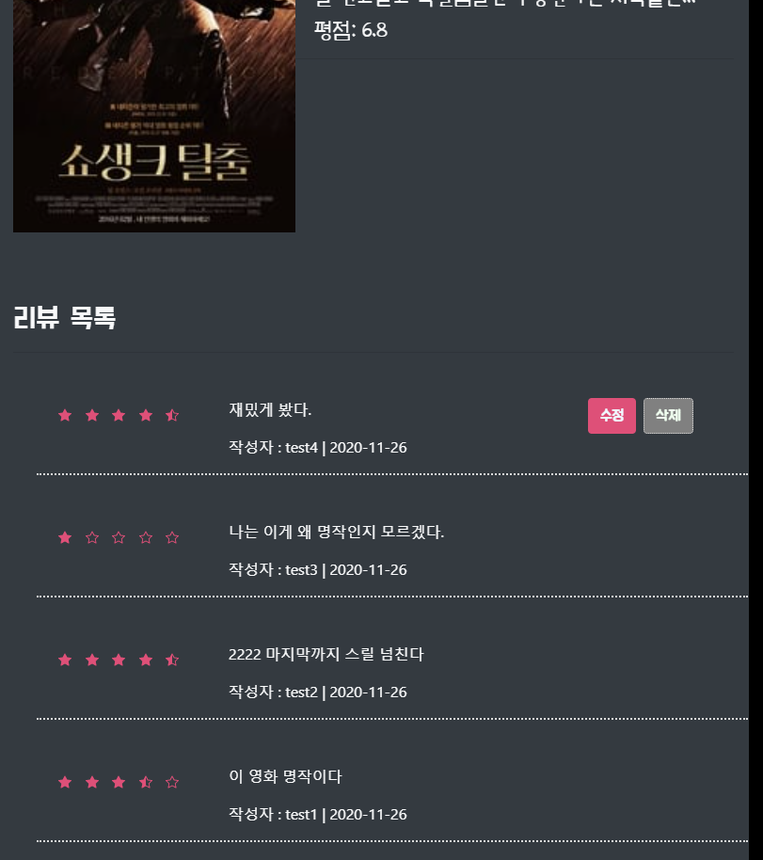
리뷰 수정 / 삭제
본인이 작성한 글에 대해 수정/삭제 기능 활성화
수정 시 수정 이전의 데이터를 유지하여 편리한 수정이 가능

Slide 26
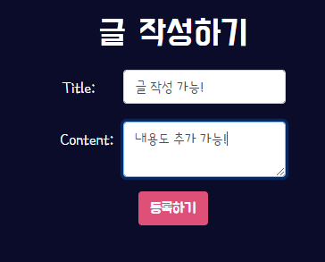
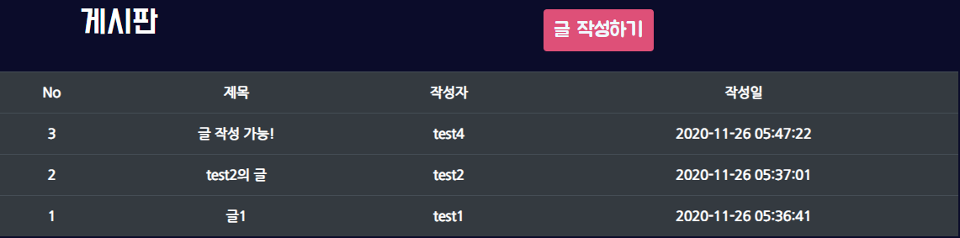
게시판

Slide 27
게시판 글 상세보기

Slide 28
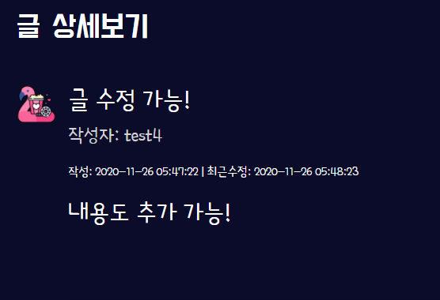
게시글 수정하기

Slide 29
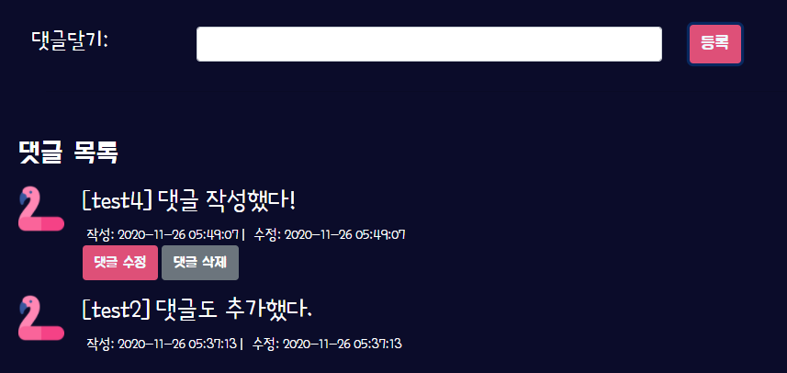

게시판 댓글 수정 / 삭제

Slide 30
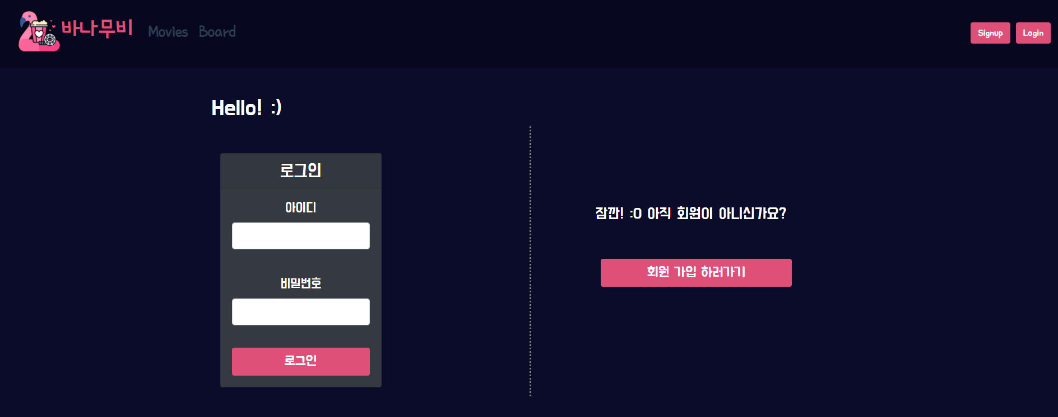
로그아웃 화면

Slide 31
관리자 페이지 : 영화 관리

Slide 32
관리자 페이지 : 영화 직접 추가

Slide 33
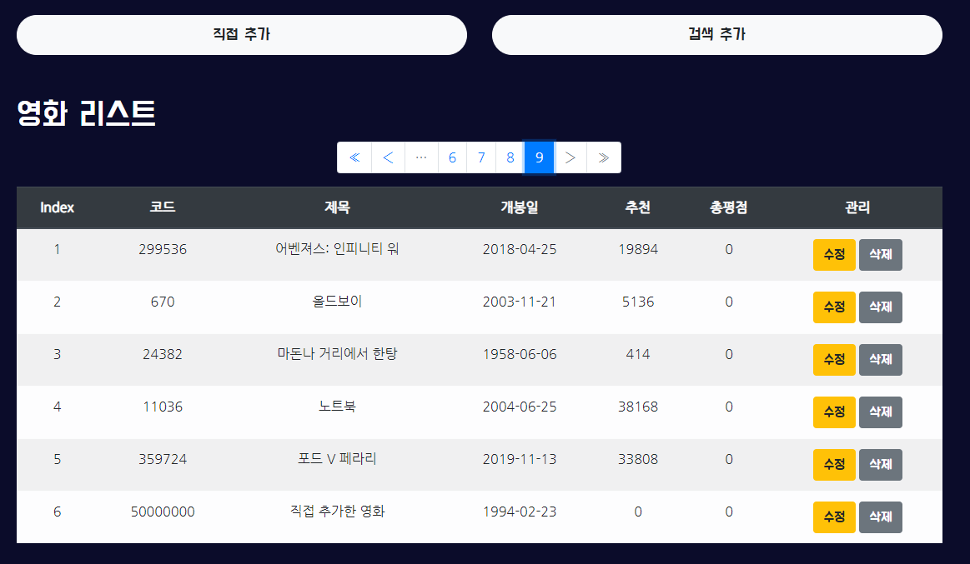
관리자 페이지 : 영화 직접 추가 -> 추가됨

Slide 34
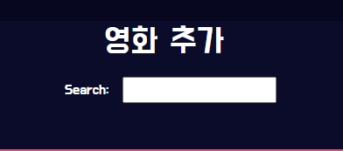
관리자 페이지 : 영화 검색 추가

Slide 35
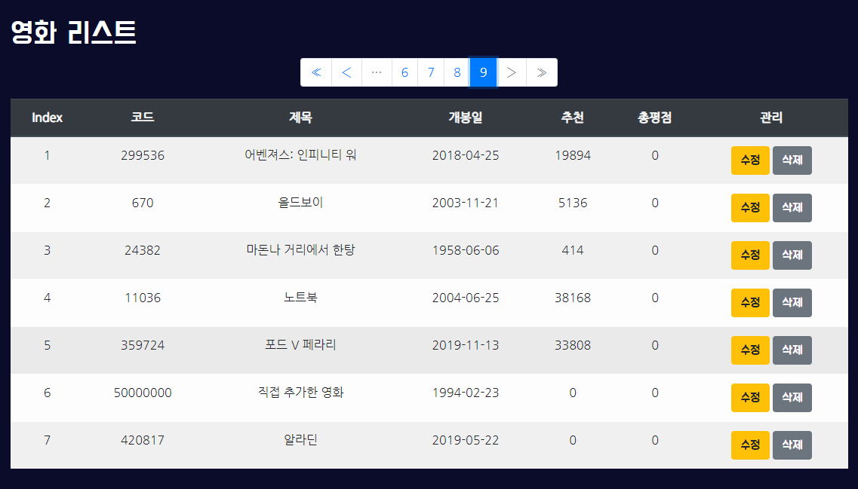
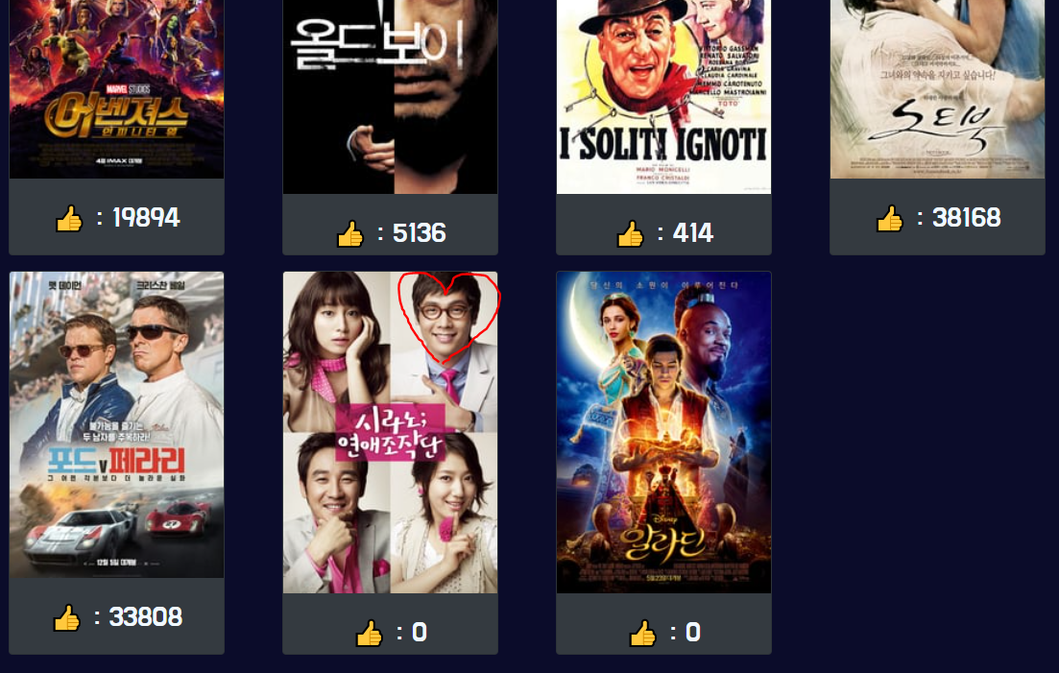
관리자 페이지 : 추가된 영화들 DB에 반영됨

Slide 36
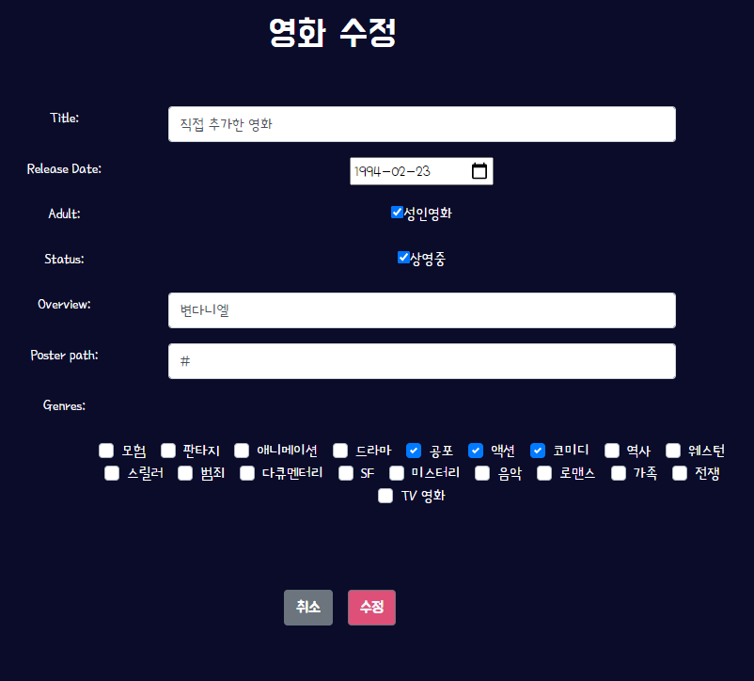
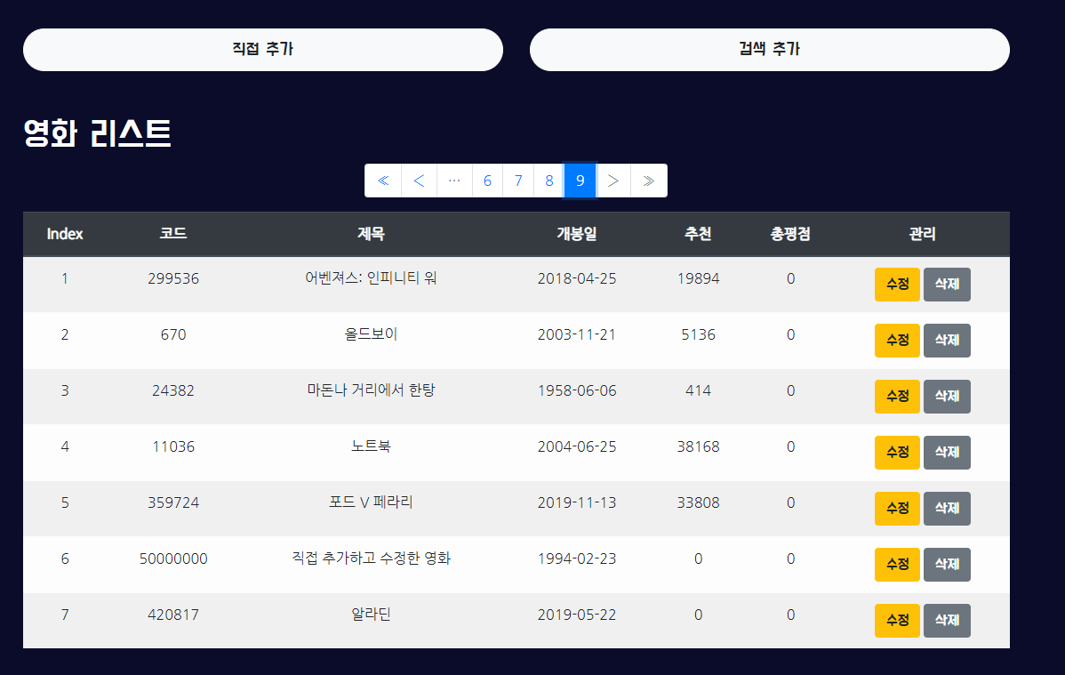
관리자 페이지 : 영화 수정 -> 반영

Slide 37
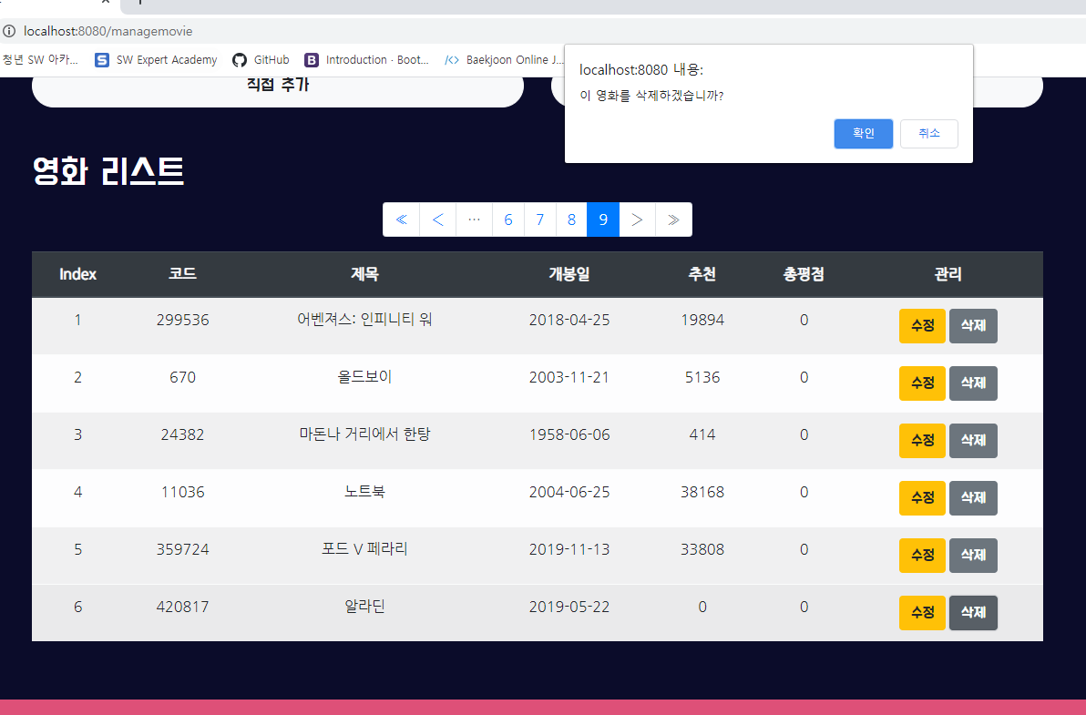
관리자 페이지 : 영화 삭제 -> 삭제 팝업

Slide 38
관리자 페이지 : 회원 삭제 -> 삭제된 회원으로 표시

Slide 39
3. 기능 – 개인 별 영화 추천

